Slide 1

Balanceamento de Árvores Binárias:
Árvores AVL
Códigos de Alta Performance
PROFa. PATRÍCIA MAGNA - profpatricia.magna@fiap.com.br

Slide 2
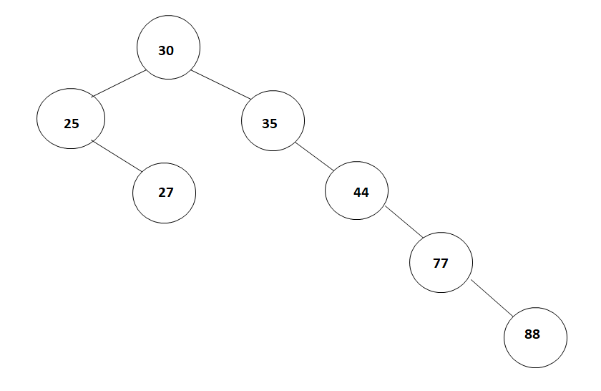
Motivação
A configuração de uma Árvore de Busca Binária é dependente da sequência de operações de inserção e remoção de valores.
Suponha que os valores foram inseridos na ABB na seguinte sequência: 30, 25, 35, 44, 27, 77 e 88
Com apenas 7 nós podem ser necessárias até 5 comparações para acessar o nó com dado 88

Slide 3
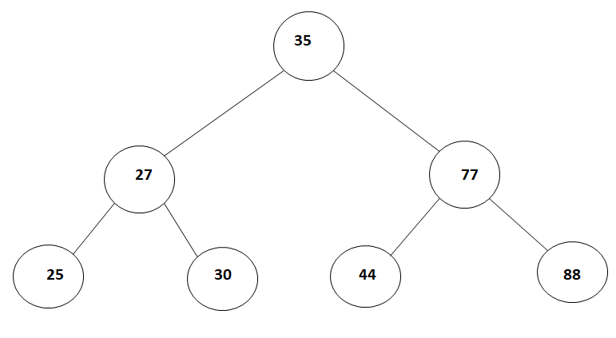
Motivação
Reorganizando os nós podemos obter a seguinte ABB:
Com apenas 7 nós podem ser necessárias até 3 comparações para acessar qualquer nó da ABB

Slide 4
Definição de Altura em uma Árvore
A altura de um nó x em uma árvore binária é a distância entre x e o seu descendente mais afastado.
Em relação ao nó 30 (raíz):
Ramo direito: altura 4
Ramo esquerdo: altura 2
Em relação ao nó 35 (raíz):
Ramo direito: altura 2
Ramo esquerdo: altura 2
Árvore Balanceada

Slide 5
Recordando: Árvore Binária Completa
N° nós = 2^{níveis} - 1
Níveis | Número de Nós
3 | 7
4 | 15
5 | 31
10 | 1.023
11 | 2.047
20 | 1.048.575
21 | 2.097.151
27 | 134.217.727
28 | 268.435.455

Slide 6

Relação Altura da Árvore Binária e Números de Nós
Existe uma forma direta de saber quantos níveis uma árvore completa ou quase completa terá em função do número de nós, que é:
$$altura=\log_{ 2} \left(Número de nós\right)+1$$
Para saber qual a altura de uma árvore binária balanceada com 6 nós, pelo cálculo teríamos log₂ 6 = 2 (aproximadamente 2.6), com a parte inteira 2,6 que é 2 e somado a 1, obtemos que o número de níveis para ter 6 nós em uma árvore balanceada é 3.
Recordando:
log ₂ x = y uma vez que 2^{y} = x

Slide 7
Balanceamento de Árvores
Fica claro as vantagens de realizarmos a operação de balanceamento da árvore.
E obviamente, também essa operação deve ser realizada de forma eficiente, pois senão não há vantagem em utilizá-la.
Eis o desafio!!!

Slide 8
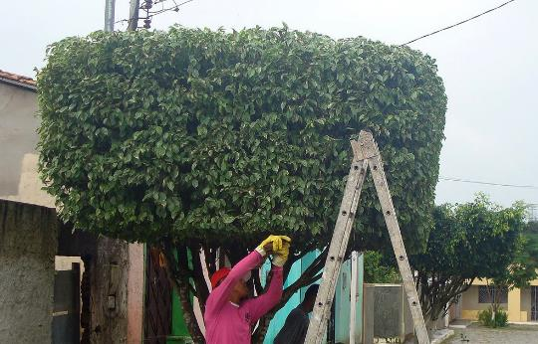
Balanceamento de Árvores de Busca Binária
Algoritmos de balanceamento de árvore são chamados algoritmos AVL e as árvores geradas por esses algoritmos são denominadas de árvores AVL.
Esse tipo de árvore surgiu em 1962 com matemáticos russos G.M. Adelson-Velskki e E.M.Landis que sugeriram uma definição para "near balance" e descreveram procedimentos para inserção e eliminação de nós nessas árvores.
Uma árvore AVL é uma árvore de busca binária (ABB) construída de tal modo que a altura de sua sub-árvore direita difere da altura da sub-árvore esquerda de no máximo 1.

Slide 9
Construindo Programa para Implementar uma Árvore AVL
Suponha a ABB ao lado
Árvore está balanceada
diferença de altura (níveis) de qualquer nó é no máximo 1
A altura de um nó x em uma árvore binária é a distância entre x e o seu descendente mais afastado.
Inserindo o nó com valor 3
Árvore NÃO está balanceada
Em relação ao nó 8 a diferença de altura entre as suas sub-árvores é 2.

Slide 10
Considerações necessárias para balancear ABB
Após a inserção de um novo nó, por exemplo, no ramo esquerdo, pode-se passar a ter 3 situações com relação à altura da sub-árvore esquerda (hEsq) e a altura da sub-árvore direita (hDir):
Se hEsq < hDir, então subárvores esquerda e direita ficam com alturas diferentes, mas continuam balanceadas.
Se hEsq = hDir, então subárvores esquerda e direita ficam com alturas iguais e balanceamento foi melhorado.
Se hEsq > hDir, então subárvore esquerda fica ainda maior e balanceamento foi violado.
Para saber em qual caso ficará a árvore com a nova inserção é preciso utilizar uma informação sobre as alturas das sub-árvores de cada nó.

Slide 11
Fator de Balanceamento
Para verificar se a árvore continua balanceada é preciso calcular o Fator de Balanceamento (FB) de um nó.
FB é a altura da sub-árvore direita do nó subtraído da altura da sub-árvore esquerda do nó
(FB = hDir – hEsq)
Se o FB de um nó for maior do que 1 ou menor do que –1 a árvore está desbalanceada.

Slide 12
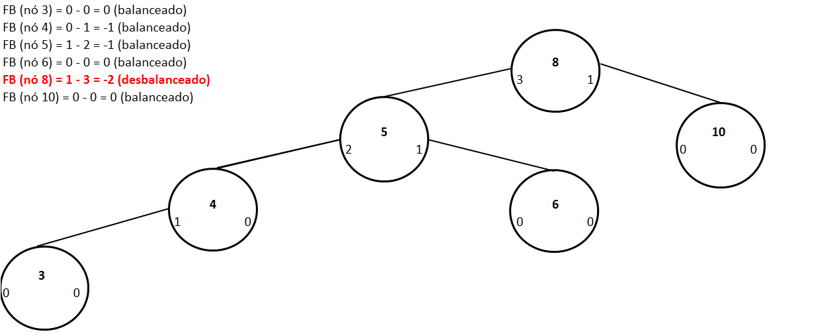
Exemplo 1: ABB com FB de cada nó
Usando o valor de FB de cada nó verificamos que é necessário realizar um “rebalanceamento”.
É preciso fazer a rotação dos nós a fim de deixar a árvore balanceada novamente.

Slide 13
Alteração da Estrutura de Nó de uma ABB
Cada nó de uma AVL deve conter mais 2 atributos, a altura de cada ramificação.
private class ARVORE{
int dado;
ARVORE dir;
ARVORE esq;
int hEsq ;
int hDir;
}

Slide 14
Inserção de Nó Armazenando Alturas das Sub-Árvores
public ARVORE inserirH(ARVORE p, int info) {
if (p == null) { //nó inserido sempre será nó folha
p=new ARVORE();
p.dado = info;
p.esq = null;
p.dir = null;
p.hDir=0;
p.hEsq=0;
}
else if (info < p.dado){
p.esq= inserirH (p.esq, info);
if (p.esq.hDir > p.esq.hEsq) //Altura do nó será a maior
p.hEsq = p.esq.hDir + 1; //altura dos seus filhos
else
p.hEsq = p.esq.hEsq + 1;
}
else {
p.dir=inserirH(p.dir, info);
if (p.dir.hDir > p.dir.hEsq)
p.hDir = p.dir.hDir + 1;
else
p.hDir = p.dir.hEsq + 1;
}
return p;
}

Slide 15
Exercícios
Elabore o método mostraFB() que apresenta o Fator de Balanceamento de cada nó que compõe uma ABB.
Construa um programa que crie uma ABB para armazenar valores inteiros e que possua um menu com as seguintes opções:
0 - Sair do programa
1 - Insere 1 valor na ABB;
2 - Apresenta pós ordem os nós da ABB apresentando também o FB do nó;

Slide 16
Exemplo Balanceamento de uma ABB – Algoritmos AVL
O nó 8 tem FB=1 – 3 = -2
Para decidir o que deve ser feito para a árvore voltar ao estado balanceada ainda é preciso analisar como está o balanceamento do seu filho que está na sub-árvore com maior altura.
nó 5 tem FB=1 – 2 = -1.
Ambos FBs são de negativos significa que a inserção do nó 3 deixou a árvore com maior altura apenas no ramo esquerdo tanto em relação ao nó 8 como também em relação ao seu nó filho (nó 5).
Assim, deve-se fazer a rotação para a direita, já que FB é negativo, dos nós a partir do nó 8

Slide 17
Método para Efetuar Rotação para Direita de Nós
public ARVORE rotacaoDireita (ARVORE p){
// faz rotação para direita em relação ao nó apontado por p
ARVORE q,temp;
q = p.esq;
temp = q.dir;
q.dir = p;
p.esq = temp;
return q;
}

Slide 18
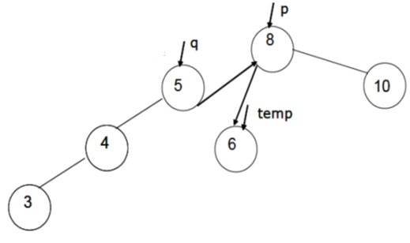
Método para Efetuar Rotação para Direita de Nós
public ARVORE rotacaoDireita (ARVORE p){
// faz rotação para direita em relação ao nó apontado por p
ARVORE q,temp;
q = p.esq;
temp = q.dir;
q.dir = p;
p.esq = temp;
return q;
}

Slide 19
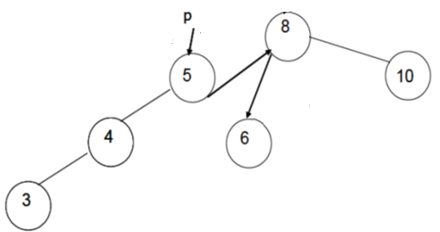
Método para Efetuar Rotação para Direita de Nós
public ARVORE rotacaoDireita (ARVORE p){
// faz rotação para direita em relação ao nó apontado por p
ARVORE q,temp;
q = p.esq;
temp = q.dir;
q.dir = p;
p.esq = temp;
return q;
}

Slide 20
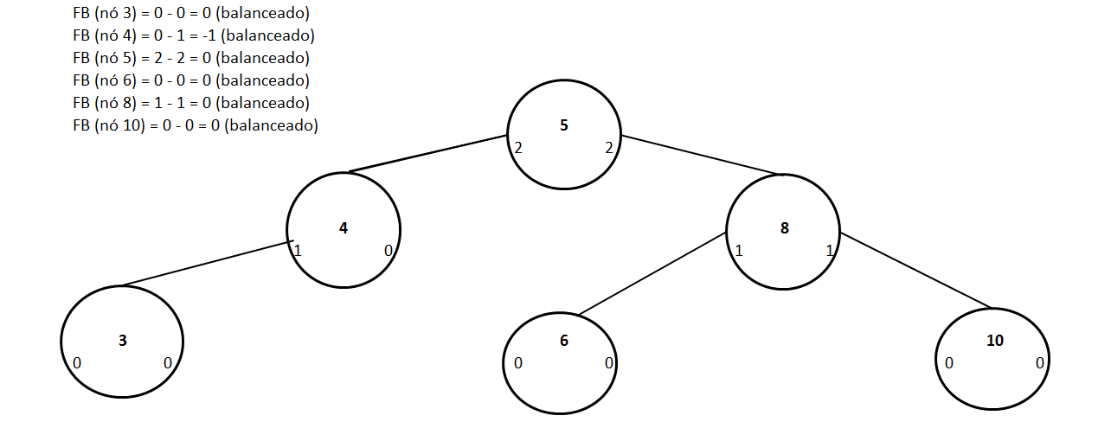
Após a Rotação para Direita – Árvore Balanceada

Slide 21
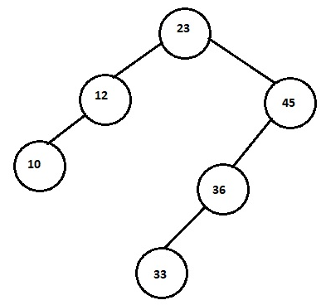
Exercício Conceitual
A árvore a seguir teve como última inserção o nó com dado 33, deixando-a conforma a figura a seguir.
Qual o FB de cada nó presente na árvore?
Sabendo que deve ser feita uma rotação para a direita em relação à algum nó (definido pelo FB desse nó) como fica a árvore AVL?

Slide 22
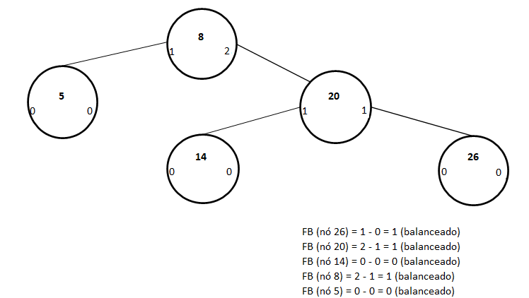
Exemplo 2: AVL com FB de cada nó
Considere a AVL (balanceada)
Depois, deve ter o nó com dado 42 a ser inserido

Slide 23
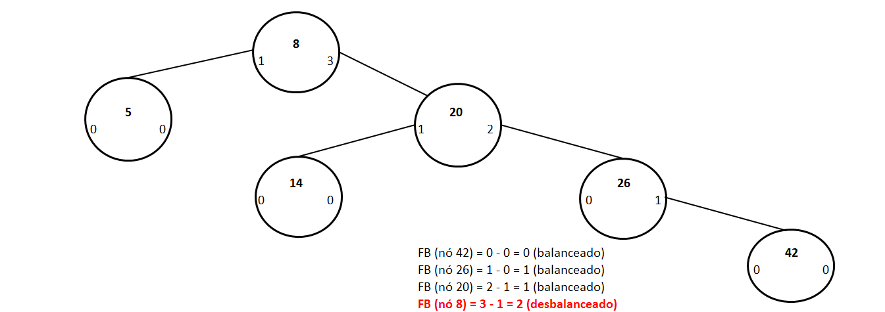
Exemplo 2: Após uma inserção em AVL
A configuração da AVL depois da inserção a deixa não balanceada

Slide 24
Algoritmo AVL para Balancear a Árvore
O FB (nó 8) tem FB=1 – 3 = 2
É preciso também analisar FB do nó que está à direita do nó 8 (que é o ramo com maior altura).
Determinamos que FB (nó 20) = 2 - 1 = 1
Como os 2 nós têm FB positivos significa que a inserção do nó 42 deixou a árvore com maior altura apenas no ramo direito tanto em relação ao nó 8 como também em relação ao seu nó filho (nó 20).
A operação a ser realizada para efetuar o balanceamento é uma rotação para a esquerda em relação ao nó 8.

Slide 25
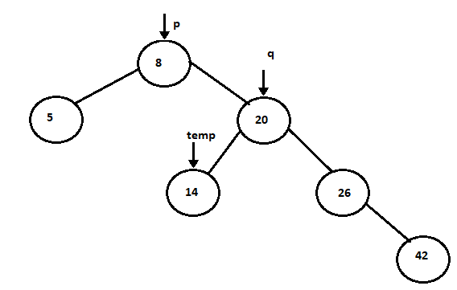
Método para Efetuar Rotação para Esquerda de Nós
public ARVORE rotacaoEsquerda(ARVORE p) {
// faz rotação para esquerda em relação ao nó apontado por p
ARVORE q,temp;
q = p.dir;
temp = q.esq;
q.esq = p;
p.dir = temp;
return q;
}

Slide 26
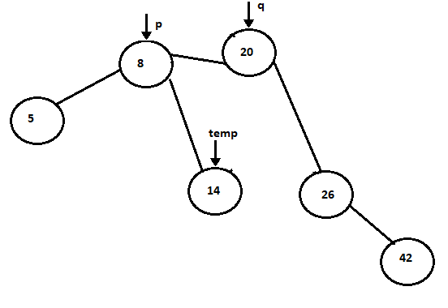
Método para Efetuar Rotação para Esquerda de Nós
public ARVORE rotacaoEsquerda(ARVORE p) {
// faz rotação para esquerda em relação ao nó apontado por p
ARVORE q,temp;
q = p.dir;
temp = q.esq;
q.esq = p;
p.dir = temp;
return q;
}

Slide 27
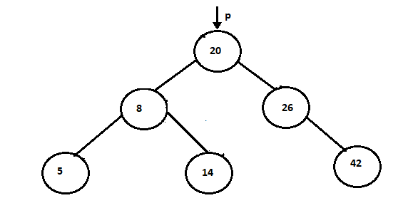
Método para Efetuar Rotação para Esquerda de Nós
public ARVORE rotacaoEsquerda(ARVORE p) {
// faz rotação para esquerda em relação ao nó apontado por p
ARVORE q,temp;
q = p.dir;
temp = q.esq;
q.esq = p;
p.dir = temp;
return q;
}

Slide 28
Regras para Decisão de Rotações AVL
FB do Nó | FB do Nó Filho da sub-árvore com maior altura | Operações
2 | 1 | Rotação para esquerda em relação ao nó pai
 | 0
 | -1 | Rotação para direita em relação ao nó filho Rotação para esquerda em relação ao nó pai
-2 | 1 | Rotação para esquerda em relação ao nó filho Rotação para direita em relação ao nó pai
 | 0 | Rotação para direita em relação ao nó pai
 | -1

Slide 29
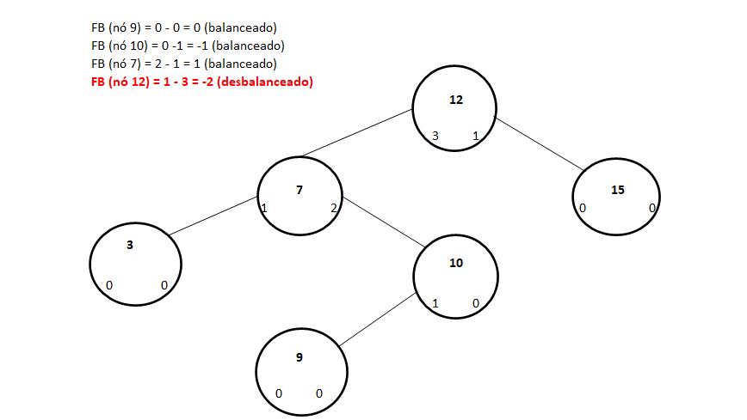
Exemplo 3: Após uma inserção em AVL
A configuração da AVL depois da inserção do nó fica não balanceada

Slide 30

Regras para Decisão de Rotações AVL
FB do Nó | FB do Nó Filho da sub-árvore com maior altura | Operações
2 | 1 | Rotação para esquerda em relação ao nó pai
 | 0
 | -1 | Rotação para direita em relação ao nó filho Rotação para esquerda em relação ao nó pai
-2 | 1 | Rotação para esquerda em relação ao nó filho Rotação para direita em relação ao nó pai
 | 0 | Rotação para direita em relação ao nó pai
 | -1

Slide 31
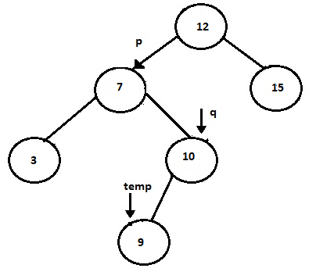
Rotação para Esquerda em Relação ao Nó 7
public ARVORE rotacaoEsquerda(ARVORE p) {
// faz rotação para esquerda em relação ao nó apontado por p
ARVORE q,temp;
q = p.dir;
temp = q.esq;
q.esq = p;
p.dir = temp;
return q;
}

Slide 32
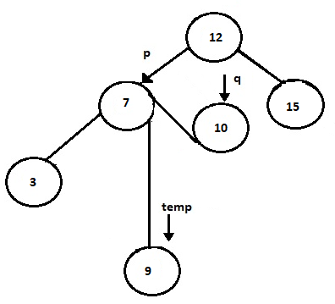
Rotação para Esquerda em Relação ao Nó 7
public ARVORE rotacaoEsquerda(ARVORE p) {
// faz rotação para esquerda em relação ao nó apontado por p
ARVORE q,temp;
q = p.dir;
temp = q.esq;
q.esq = p;
p.dir = temp;
return q;
}

Slide 33
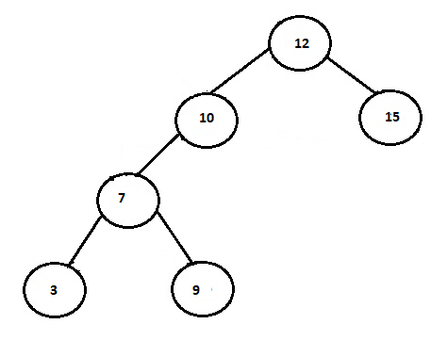
Rotação para Esquerda em Relação ao Nó 7
public ARVORE rotacaoEsquerda(ARVORE p) {
// faz rotação para esquerda em relação ao nó apontado por p
ARVORE q,temp;
q = p.dir;
temp = q.esq;
q.esq = p;
p.dir = temp;
return q;
}

Slide 34
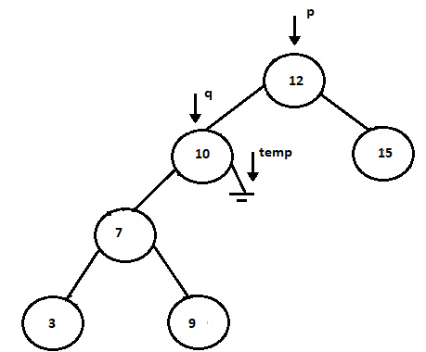
Rotação para Direita em Relação ao Nó 12
public ARVORE rotacaoDireita (ARVORE p){
// faz rotação para direita em relação ao nó apontado por p
ARVORE q,temp;
q = p.esq;
temp = q.dir;
q.dir = p;
p.esq = temp;
return q;
}

Slide 35
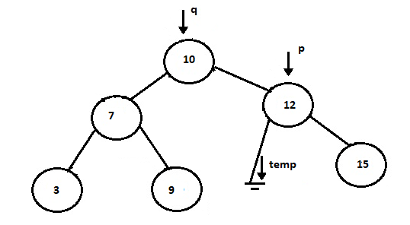
Rotação para Direita em Relação ao Nó 12
public ARVORE rotacaoDireita (ARVORE p){
// faz rotação para direita em relação ao nó apontado por p
ARVORE q,temp;
q = p.esq;
temp = q.dir;
q.dir = p;
p.esq = temp;
return q;
}

Slide 36
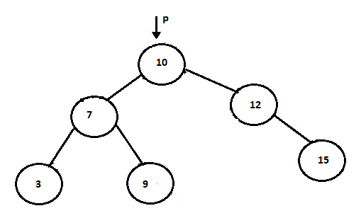
Rotação para Direita em Relação ao Nó 12
public ARVORE rotacaoDireita (ARVORE p){
// faz rotação para direita em relação ao nó apontado por p
ARVORE q,temp;
q = p.esq;
temp = q.dir;
q.dir = p;
p.esq = temp;
return q;
}

Slide 37
Regras para Decisão de Rotações AVL
FB do Nó | FB do Nó Filho da sub-árvore com maior altura | Operações
2 | 1 | Rotação para esquerda em relação ao nó pai
 | 0
 | -1 | Rotação para direita em relação ao nó filho Rotação para esquerda em relação ao nó pai
-2 | 1 | Rotação para esquerda em relação ao nó filho Rotação para direita em relação ao nó pai
 | 0 | Rotação para direita em relação ao nó pai
 | -1

Slide 38
Método balanceamento()
public ARVORE balanceamento (ARVORE p) {
// analisa FB e realiza rotações necessárias para balancear árvore
int FB = p.hDir - p.hEsq;
if (FB > 1) {
int fbFilhoDir = p.dir.hDir - p.dir.hEsq;
if (fbFilhoDir >= 0)
p = rotacaoEsquerda(p);
else {
p.dir = rotacaoDireita(p.dir);
p = rotacaoEsquerda(p);
}
}
else {
if (FB < -1) {
int fbFilhoEsq = p.esq.hDir - p.esq.hEsq;
if (fbFilhoEsq <= 0)
p = rotacaoDireita(p);
else {
p.esq = rotacaoEsquerda(p.esq);
p = rotacaoDireita(p);
}
}
}
return p;
}
Mas, quando devemos aplicar o método de balanceamento?
Toda vez que for inserido um novo nó!!!

Slide 39
Método inserirAVL()
 |  |  |  |  |  |  | 10
 |  |  |  |  |  |  | 3 | 1
 |  |  |  | 7 |  |  |  |  |  | 12
 |  |  |  | 1 | 2 |  |  |  |  | 0 | 0
 | 3
 |  |  |  |  |  |  | 9
 | 0 | 0 |  |  |  |  |  |  |  |  |  |  | 15
 |  |  |  |  |  |  | 1 | 0
 |  |  |  |  |  |  |  |  |  |  |  |  | 0 | 0
public ARVORE inserirAVL(ARVORE p, int info) {
if (p == null) { //nó inserido sempre será nó folha
p=new ARVORE();
p.dado = info;
p.esq = null; p.dir = null;
p.hDir=0; p.hEsq=0;
}
else if (p.dado > info){
p.esq= inserirAVL (p.esq, info);
if (p.esq.hDir > p.esq.hEsq) //Altura do nó será a maior
p.hEsq = p.esq.hDir + 1; //altura dos seus filhos
else
p.hEsq = p.esq.hEsq + 1;
p = balanceamento (p);
}
else {
p.dir=inserirAVL(p.dir, info);
if (p.dir.hDir > p.dir.hEsq)
p.hDir = p.dir.hDir + 1;
else
p.hDir = p.dir.hEsq + 1;
}
p = balanceamento (p);
return p;
}

Slide 40
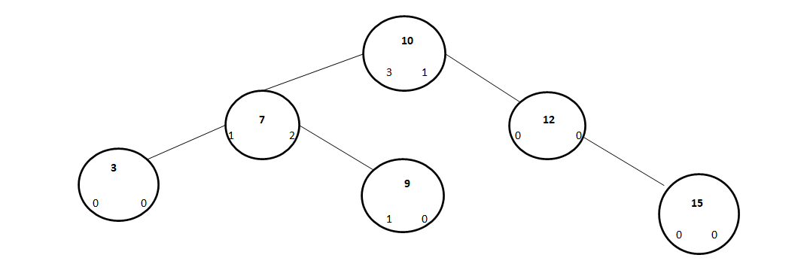
Exemplo 3: Configuração Final Depois do Balanceamento
Note que as alturas de cada ramo em cada nó não foram atualizadas

Slide 41
Método atualizaAlturas()
public void atualizaAlturas(ARVORE p) {
/*atualiza informação da altura de cada nó depois da remoção percorre a árvore usando percurso pós-ordem para ajustar primeiro os nós folhas (profundidade maior) e depois os níveis acima */
if( p != null) {
atualizaAlturas(p.esq);
if (p.esq == null)
p.hEsq = 0;
else if (p.esq.hEsq > p.esq.hDir)
p.hEsq = p.esq.hEsq+1;
else
p.hEsq = p.esq.hDir+1;
atualizaAlturas(p.dir);
if (p.dir == null)
p.hDir = 0;
else if (p.dir.hEsq > p.dir.hDir)
p.hDir = p.dir.hEsq+1;
else
p.hDir = p.dir.hDir+1;
}
}

Slide 42
Exercícios Conceitual
Aplique os critérios de balanceamento de uma árvore AVL conforme descrito neste texto para as seguintes árvores:

Slide 43
Remoção de um Nó em uma Árvore AVL
Até agora sempre “causamos” o desbalanceamento da árvore binária pela inserção de um novo nó.
Quando removemos um determinado nó podemos ou não deixá-la desbalanceada.
Da mesma forma que na inserção, é o FB de cada nó que determina se será necessário efetuar rotações para devolver a árvore no estado balanceada.
Porém, há uma importante diferença na identificação do balanceamento, pois na inserção o novo nó sempre será inserido na extremidade, ou seja, como nó folha. Já na remoção de um nó, podemos retirar esse nó em um nível intermediário da sub-árvore.
Por causa dessa possibilidade, a forma de atualizar as informações de alturas hDir e hEsq de cada nó deve ser feita na árvore como toda e, depois realizar operação de balanceamento.
O método atualizaAlturaBalanceamento() precisa realizar além da atualização de hDir e hEsq de cada nó efetua o balanceamento.

Slide 44
Método removeValor() - Mesmo da ABB
public ARVORE removeValor1(ARVORE p, int info) {
if (p != null) {
if (info == p.dado) {
if (p.esq == null && p.dir == null)
return null;
else {
if (p.esq == null)
return p.dir;
else if (p.dir == null)
return p.esq;
else {
ARVORE aux, ref;
ref = p.dir;
aux = p.dir;
while (aux.esq != null)
aux = aux.esq;
aux.esq = p.esq;
return ref;
}
}
} else { // procura dado a ser removido na ABB
if (info < p.dado)
p.esq = removeValor(p.esq, info);
else
p.dir = removeValor(p.dir, info);
}
}
return p;
}

Slide 45
Remoção de um Nó em uma Árvore AVL
Por causa dessa possibilidade, a forma de atualizar as informações de alturas hDir e hEsq de cada nó deve ser feita na árvore como toda e, depois realizar operação de balanceamento.
O método atualizaAlturaBalanceamento() precisa realizar além da atualização de hDir e hEsq de cada nó efetua o balanceamento.

Slide 46
Método atualizaAlturaBalanceamento()
public ARVORE atualizaAlturaBalanceamento (ARVORE p) {
/*atualiza informação da altura de cada nó depois da remoção percorre a árvore usando percurso pós-ordem para ajustar primeiro os nós folhas (profundidade maior) e depois os níveis acima */
if( p != null) {
p.esq = atualizaAlturaBalanceamento (p.esq);
if (p.esq == null)
p.hEsq = 0;
else if (p.esq.hEsq > p.esq.hDir)
p.hEsq = p.esq.hEsq+1;
else
p.hEsq = p.esq.hDir+1;
p.dir = atualizaAlturaBalanceamento (p.dir);
if (p.dir == null)
p.hDir = 0;
else if (p.dir.hEsq > p.dir.hDir)
p.hDir = p.dir.hEsq+1;
else
p.hDir = p.dir.hDir+1;
p = balanceamento(p);
}
return p;
}

Slide 47
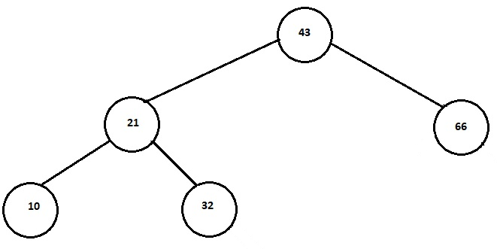
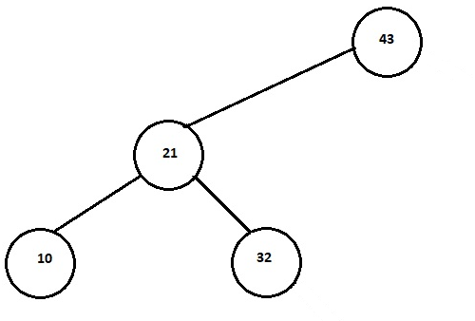
Remoção de um Nó em uma Árvore AVL
Balanceada
Remoção do Nó com valor 66
NÃO Balanceada

Slide 48
Exercícios
Construa um programa que crie uma AVL para armazenar valores inteiros e que possua um menu com as seguintes opções:
0 - Sair do programa
1 - Insere 1 valor na AVL;
2 - Apresenta pós ordem os nós da árvore apresentando também o FB do nó;
3- Remove um nó escolhido por seu conteúdo
4- Apresenta a altura da árvore
5- Apresenta o número de nós presentes na árvore
Elabore um programa que crie uma AVL para armazenar produtos de um supermercado. Cada produto possui os seguintes atributos: código (inteiro), descrição, preço. O programa deve possuir um menu que permita:
0 - Sair do programa
1 – Inserir 1 novo produto no cadastro da loja;
2 - Apresenta todos os produtos com preço menores do que um valor escolhido;
3- Remove um produto do cadastro da loja escolhido por seu código
4- Consulta pelo código um produto, apresentando a descrição e preço,

Slide 49
Referências Bibliográficas
ASCÊNCIO, A.F.G; ARAUJO, G.S. Estruturas de Dados: Algoritmos, Análise de Complexidade e Implementações em JAVA e C/C++. São Paulo, Ed.Pearson Prentice Hall, 2010.
TENEMBAUM, A.M et al.; Estruturas de Dados usando C. Makron Books Ltda, 1995.
DEITEL, P; J.; Deitel, H.M., Java: como programar - 8ª edição, São Paulo, Ed.Pearson Prentice Hall, 2010.

Slide 50
Copyright © 2022
Profa Patrícia Magna
Todos direitos reservados. Reprodução ou divulgação total ou parcial deste documento é expressamente proibido sem o consentimento formal, por escrito, dos professores.

